Slide 1
Dúvidas do dia-a-dia na anticoagulação Oral: perguntas; respostas e casos clínicos
Prof. Dr. Rui Baptista. Serviço de Cardiologia A. Centro Hospitalar e Universitário de Coimbra. Coimbra

Slide 2
A terapêutica antitrombótica na FA
Kirchhof P et al, Eur Heart J 2016; doi:10.1093/eurheartj/ehw210

Slide 3
Caso clínico 1
Homem, 64 anos.
Empregado num restaurante.
Antecedentes familiares: osteoporose (mãe); HTA, IC e dislipidemia (pai).
Antecedentes pessoais: HTA, dislipidémia.
Medicação habitual: Losartan 50mg (1+0+0).
História das queixas: desde há cerca de 2 semanas, com palpitações em repouso e fadiga quando tem de caminhar mais depressa ou quando tem mais clientes no restaurante. Sem síncope ou dor torácica.

Slide 4
Pergunta 1
Homem, 64 anos.
Qual o CHA₂DS₂-VASc deste doente?
1.
2.
3.
4.

Slide 5
Pergunta 1
Homem, 64 anos.
Qual o CHA₂DS₂-VASc deste doente?
1 (HTA).
2.
3.
4.

Slide 6
Score CHA₂DS₂-VASc
Fatores de Risco | Pontos
AVC, AIT ou embolismo sistémico | 2
Idade ≥75 anos | 2
Insuf. Cardíaca Congestiva* | 1
Hipertensão | 1
Diabetes mellitus | 1
Idade 65–74 anos | 1
Género Feminino | 1
Doença Vascular | 1
CHA₂DS₂-VASc | Taxa de AVC (%/ano)
9 | 23.64
8 | 22.38
7 | 21.50
6 | 19.74
5 | 15.26
4 | 9.27
3 | 5.92
2 | 3.71
1 | 2.01
0 | 0.78
Olesen JB et al. BMJ 2011;342:d124
Camm AJ et al. Eur Heart J. 2010;31(19):2369-2429
Kirchhof P et al, Eur Heart J 2016; doi:10.1093/ eurheartj/ehw210

Slide 7
O score CHA₂DS₂-VASc
Camm AJ et al, Eur Heart J 2015; doi: 10.1093/eurheartj/ehv466;

Slide 8
Pergunta 2
Homem, 64 anos.
Que estratégia para este doente com CHADS-VASc = 1?
Não utilizar fármacos antitrombóticos.
Antiagregar com aspirina.
Anticoagular com varfarina.
Anticoagular com um NOAC.

Slide 9
Pergunta 2
Homem, 64 anos.
Que estratégia para este doente com CHADS-VASc = 1?
Não utilizar fármacos antitrombóticos.
Antiagregar com aspirina.
Anticoagular com varfarina.
Anticoagular com um NOAC.

Slide 10
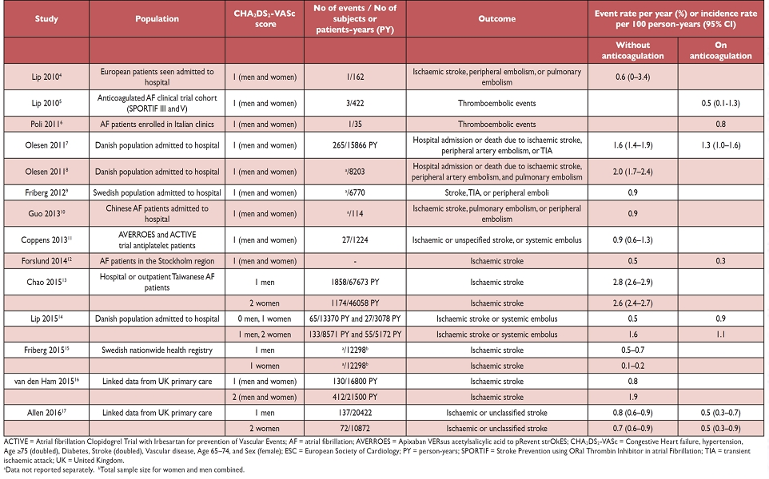
Os doentes com CHA₂DS₂-VASc = 1
Taxas de AVC variáveis e por vezes baixas (mas > 1% nos RCTs).
Redução expectável de AVC, risco hemorrágico e preferência do doente.
A idade é um fator de risco contínuo que potencia outros FR (IC, sexo).
Não optar nestes casos por AAS!
Kirchhof P et al, Eur Heart J 2016; doi:10.1093/eurheartj/ehw210

Slide 11
AAS vs. Apixabano: o estudo AVERROES
AVC ou embolia sistémica
(resultado primário da eficácia)
Hemorragia major (resultado primário da segurança)
HR com apixabano: 0,45 (IC de 95%: 0,32–0,62)
P <0,001 para a superioridade
HR com apixabano: 1,13 (IC de 95%: 0,74–1,75)
P = 0,57
0,020
0,05
AAS
Apixabano
0,04
0,015
0,03
AAS
Risco cumulativo
0,010
0,02
Apixabano
0,005
0,01
0,00
0,00
0
3
6
9
12
18
0
3
6
9
12
18
Meses
Meses
N.º em risco:
2791 | 2738 | 2557 | 2140 | 1571 |  | 642
2808 | 2759 | 2566 | 2120 | 1521 |  | 622
AAS |  | 2791 | 2716 | 2530 | 2112 | 1543 |  | 628
Apixabano |  | 2808 | 2758 | 2566 | 2125 | 1522 |  | 615
Connoly SJ et al. AVERROES study. N Engl J Med 2011; 364:806-817

Slide 12
Cerca de 1/3 dos doentes com FA recebe terapêutica antiplaquetária ou não faz terapêutica
Registo GARFIELD recém-diagnosticados com FA (19 países, N = 10 607)
AVK + AP
AVK
NACO
Nenhuma
Kakkar et al. PLoS ONE 2013; 8(5): e63479.doi:10.1371/journal/pone.0063479

Slide 13
Caso clínico 2
Mulher, 85 anos.
Antecedentes pessoais: HTA, IC, DPOC.
Medicação habitual: AAS 100 mg, furosemido 40 mg, perindopril 5 mg, sinvastatina 20 mg, brometo de ipratópio.
História das queixas: desde há cerca de 4 meses fadiga moderada, com agravamento das queixas de insuficiencia cardíaca há 1 mês.
Exame objectivo:
TA – 135/75 mmHg FC +/- 100 bpm, irregular.
Engurgitamento jugular.
AP - sem fervores.
AC - sopro sistólico II/VI aórtico.
MI – Edemas ligeiros.
Ecocardiograma
VE com hipertrofia concêntrica e boa função sistólica (FEVE estimada em 58%). Sinais sugestivos de aumento das pressões de enchimento do VE (E/e’ lateral 14, AE 45 mL/m², PSAP 45 mmHg).
Válvula aórtica com espessamento das cúspides, com limitação da abertura. Estenose moderada (gradiente médio 30 mmHg).
Insuficiência mitral ligeira.

Slide 14
Pergunta 3
Mulher, 85 anos, peso 72 kg, creatinina 1,3 mg/dL (ClCr 36 mL/min).
Qual dos seguintes critérios sugere a presença de uma FA valvular?
Presença de prótese valvular mecánica.
Estenose mitral ligeira.
Estenose aórtica moderada.
Insuficiência mitral grave.

Slide 15
Pergunta 3
Mulher, 85 anos, peso 72 kg, creatinina 1,3 mg/dL (ClCr 36 mL/min).
Qual dos seguintes critérios sugere a presença de uma FA valvular?
Presença de prótese valvular mecánica.
Estenose mitral ligeira.
Estenose aórtica moderada.
Insuficiência mitral grave.
Qualquer tipo de doença valvular na FA:
63.5%

Slide 16
A definição atual de FA valvular
 | Eligible | Contra-indicated
Mechanical prosthetic valve |  | ✓
Moderate-to-severe mitral stenosis (usually of rheumatic origin) |  | ✓
Mild-to-moderate other native valvular disease | ✓
Severe aortic stenosis | ✓ Limited data Most will undergo intervention
Bioprosthetic valveª | ✓ (except for the first 3 months post-operatively)
Mitral valve repairª | ✓ (except for the first 3–6 months post-operatively)
PTAV and TAVI | ✓ (but no prospective data; may require combination with single or double antiplatelets: consider bleeding risk)¹⁰
Hypertrophic cardiomyopathy | ✓ (but no prospective data)
Heidbuchel H et al. Europace 2015;17:1467–1507

Slide 17
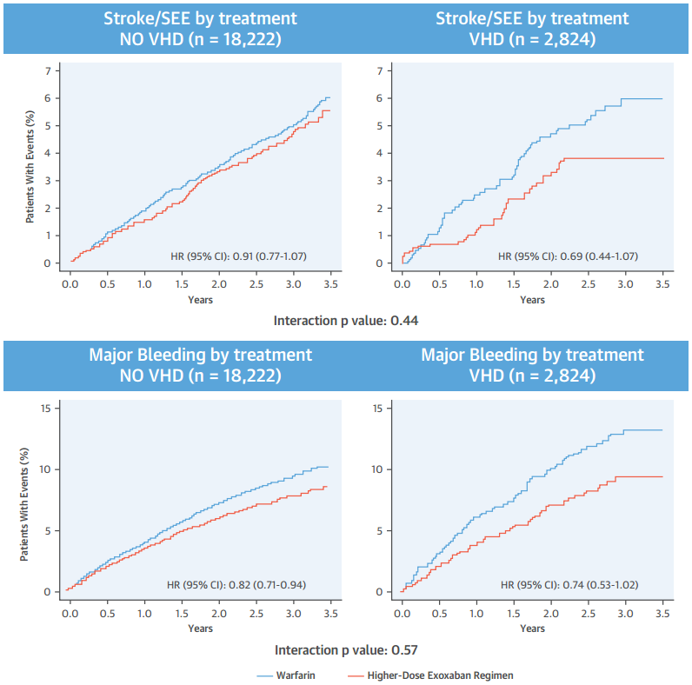
A definição atual de FA valvular
Varfarina
Edoxaban
Varfarina
Edoxaban
De Caterina, R. et al. J Am Coll Cardiol. 2017;69(11):1372–82

Slide 18
Pergunta 4
Mulher, 85 anos, peso 72 kg, creatinina 1,3 mg/dl (ClCr 36 ml/min)
Qual das doses de anticoagulante não está correctamente ajustada?
Rivaroxabano 15 mg 1x/dia.
Apixabano 2,5 mg 2x/dia.
Edoxabano 30 mg 1x/dia.
Dabigatrano 110 mg 2x/dia.

Slide 19
Pergunta 4
Mulher, 85 anos, peso 72 kg, creatinina 1,3 mg/dl (ClCr 36 ml/min)
Qual das doses de anticoagulante não está correctamente ajustada?
Rivaroxabano 15 mg 1x/dia.
Apixabano 2,5 mg 2x/dia.
Edoxabano 30 mg 1x/dia.
Dabigatrano 110 mg 2x/dia.

Slide 20
A utilização das doses reducidas na Europa
Total de prescrições para a indicação de prevenção do AVC/ES em doentes com FA (UK, Alemanha e França)
Apixaban
Dabigatran
Rivaroxaban
150 mg
20 mg
5 mg
110 mg
2.5 mg
15 mg
75 mg
10 mg
1
1
1
*Apenas na Alemanha, 0.05% das prescrições de Rivaroxabano foram para a dose de 2,5mg
1. Fay M et al, apresentado no ESC 2016;

Slide 21
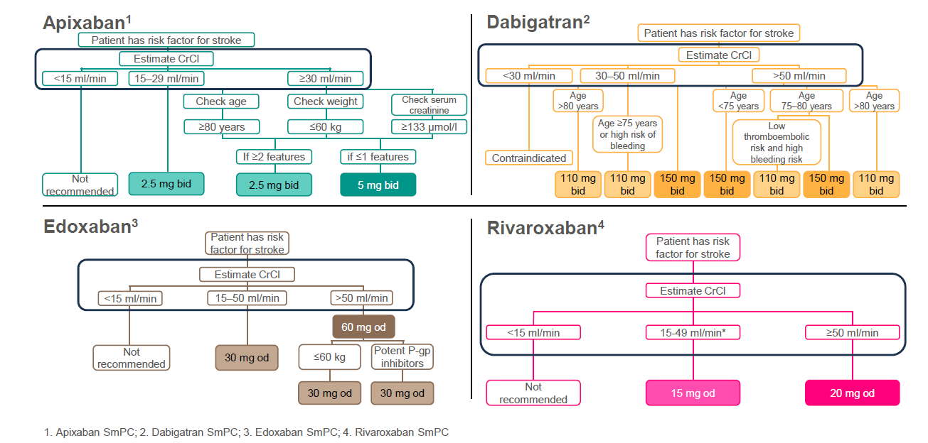
Vários esquemas de redução de dose…

Slide 22
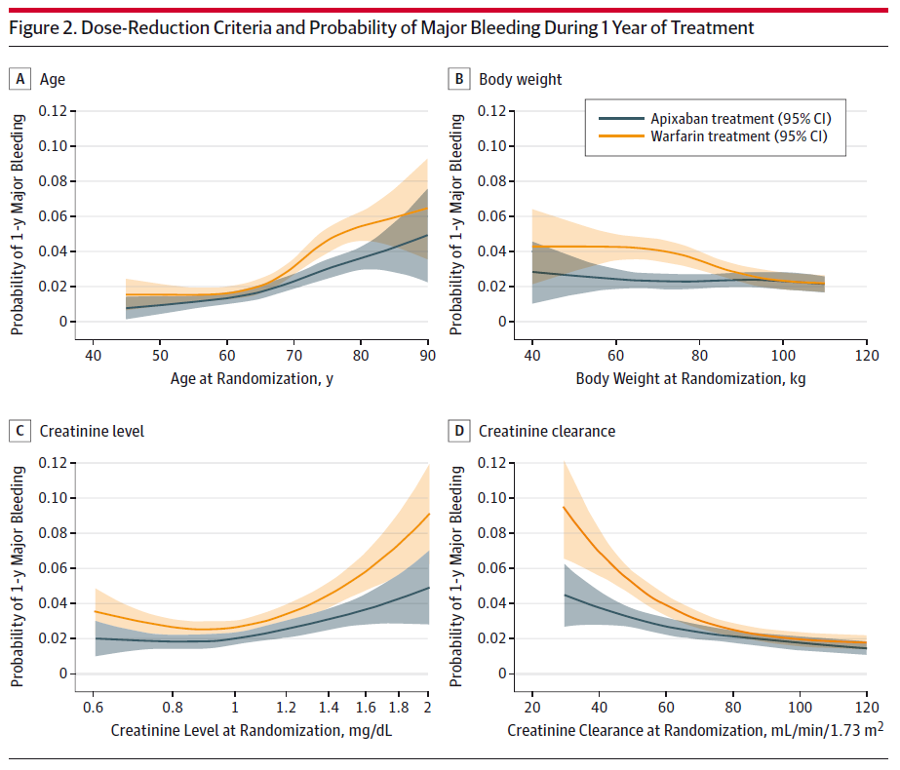
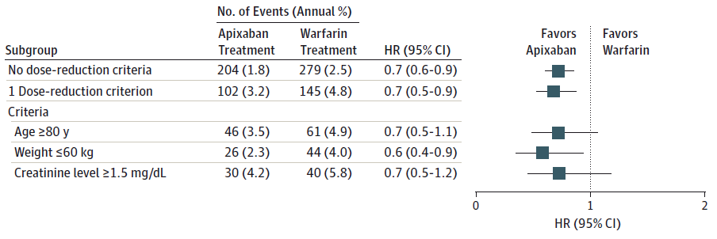
O caso específico do apixabano
Hemorragia major Apixaban vs. VKA
Alexander JH et al. JAMA Cardiol. 2016;1(6):673-81

Slide 23
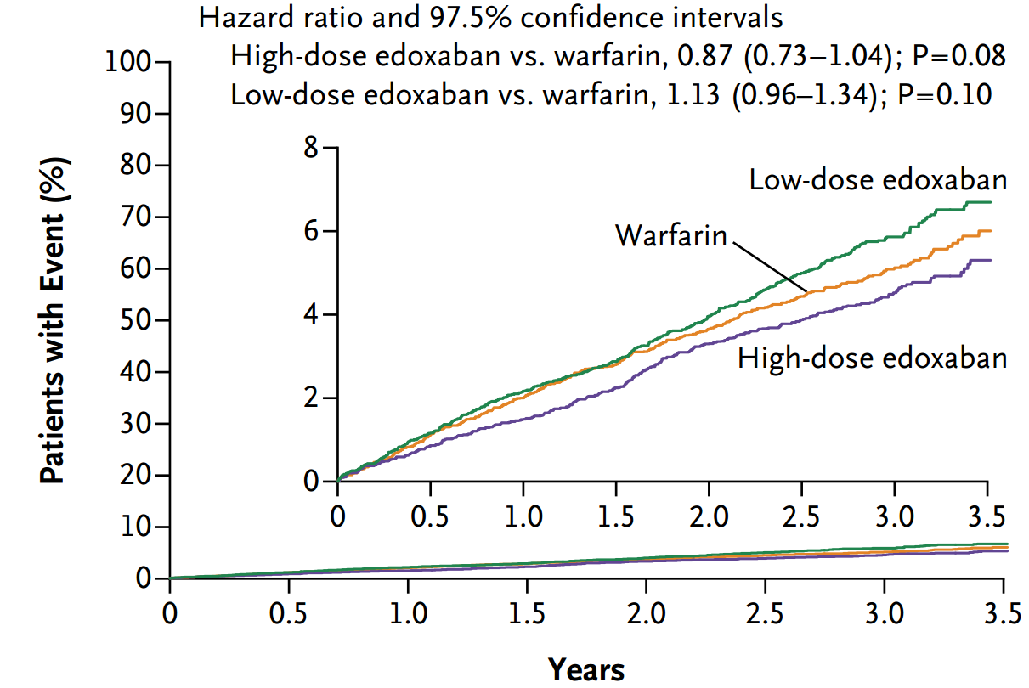
Redução de dose para 50% em doentes a tomar AAS. Compensa?
Edoxaban 60 1,20%
Edoxaban 30 + AAS 1,48%
+ 23%
XU H et al. J Am Heart Assoc. 2016; 23;5(2)

Slide 24
Caso clínico 4
Homem, 77 anos.
Reformado.
Antecedentes pessoais: FA permanente há 3 anos, HTA controlada, hemorragia GH há 1 ano.
ClCr 60 mL/min:
Medicação habitual: Varfarina, Valsartan 160 mg (1+0+0).
CHADS-Vasc = 3
HAS-BLED = 3

Slide 25
Pergunta 5
Homem, 74 anos, história de hemorragia GI.
Quais os fármacos com um perfil de risco GI mais favorável?
Apixabano 5 mg 2x/dia e dabigatrano 110 mg 2x/dia.
Rivaroxabano 15 mg 2x/dia e dabigatrano 110 mg 2x/dia.
Edoxabano 60 mg 2x/dia e apixabano 5 mg 2x/dia.
Rivaroxabano 20 mg 2x/dia e edoxabano 60 mg 1x/dia.

Slide 26
Pergunta 5
Homem, 74 anos, história de hemorragia GI.
Quais os fármacos com um perfil de risco GI mais favorável?
Apixabano 5 mg 2x/dia e dabigatrano 110 mg 2x/dia.
Rivaroxabano 15 mg 2x/dia e dabigatrano 110 mg 2x/dia.
Edoxabano 60 mg 2x/dia e apixabano 5 mg 2x/dia.
Rivaroxabano 20 mg 2x/dia e edoxabano 60 mg 1x/dia.

Slide 27
Fármacos diferentes, ensaios diferentes…
Apixabano
Dabigatrano 110 mg
Dabigatrano 150 mg
Rivaroxabano
Resultados hemorrágicos
HR (IC de 95%)
HR (IC de 95%)
HR (IC de 95%)
HR (IC de 95%)
Hemorragia intracraniana
Hemorragia major
GI
CRNM
Não reportado
Não reportado
Qualquer
Outra
Favorece o apixabano
Favorece a varfarina
Favorece o dabigatrano
Favorece a varfarina
Favorece o dabigatrano
Favorece a varfarina
Favorece o rivaroxabano
Favorece a varfarina

Slide 28
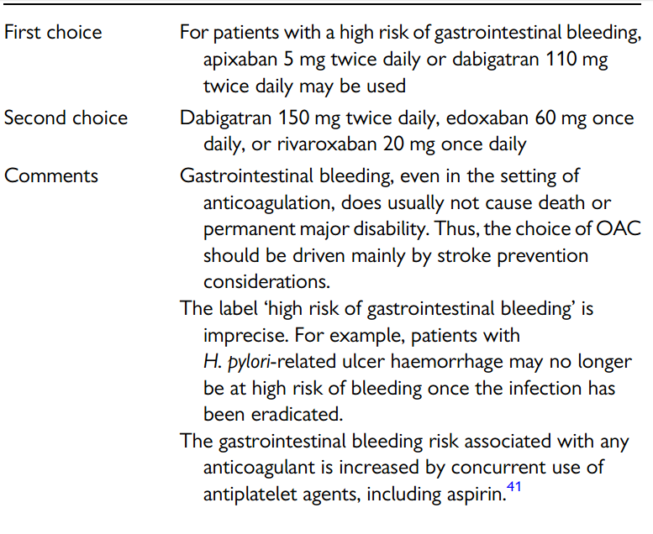
Como escolher o fármaco certo para o doente certo…
Diener, HC et al. Eur Heart J (2017) 38 (12): 860-868

Slide 29
Pergunta 6
Homem, 74 anos, história de hemorragia GI, toma edoxabano 60 mg 1x/dia. Agora tem de realizar uma colonoscopia com eventual bióspia. Como proceder?
Suspende NOAC uma semana antes, inicia enoxaparina 1 mg/kg 2x/dia.
Suspende 48 horas antes.
Suspende 24 horas antes.
Não suspende e realiza a colonoscopia no período de vale (12 a 24 horas depois).

Slide 30
Pergunta 6
Homem, 74 anos, história de hemorragia GI, toma edoxabano 60 mg 1x/dia. Agora tem de realizar uma colonoscopia com eventual bióspia. Como proceder?
Suspende NOAC uma semana antes, inicia enoxaparina 1 mg/kg 2x/dia.
Suspende 48 horas antes.
Suspende 24 horas antes.
Não suspende e realiza a colonoscopia no período de vale (12 a 24 horas depois).

Slide 31
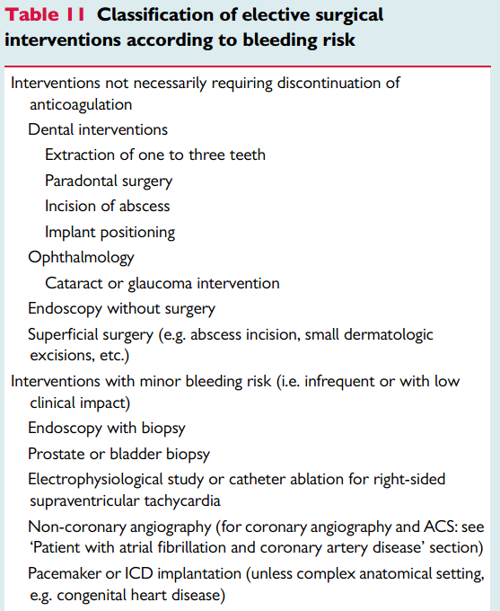
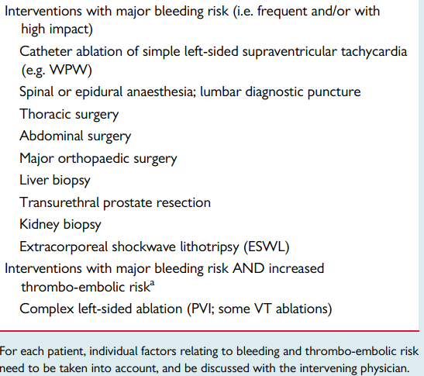
Interrupções de NOAC: seguir as regras
Heidelbuchel H et al. Europace. 2015;17(10):1467-507

Slide 32
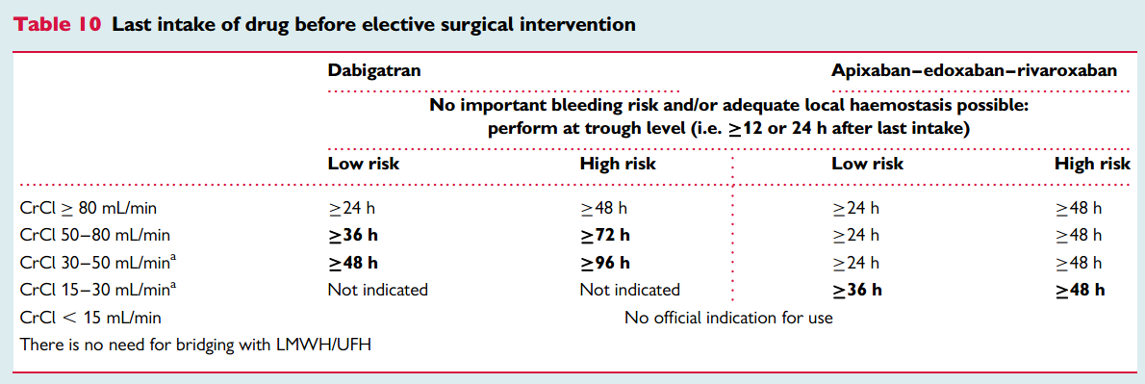
Interrupções de NOAC: seguir as regras
Heidelbuchel H et al. Europace. 2015;17(10):1467-507

Slide 33
Caso clínico 5
Homem, 72 anos.
Reformado da polícia.
Antecedentes familiares: HTA (mãe); HTA, EAM e dislipidemia (pai).
Antecedentes pessoais: angina estável, ex-fumador (cerca de 35 UMA), FA permanente. CrCl 60 mL/min.
Medicação habitual: Rivaroxabano 20 mg 1x/dia, bisoprolol 5 mg 1x/dia, valsartan 160 mg 1x/dia, atorvastatina 40 mg 1x/dia.
História das queixas: desde há cerca de 6 meses, com sensação de aperto torácico quando faz pequenos esforços (CCS III).
Realizou CPM, positivo para isquémia anterior.
Enviado à consulta de cardiología, foi submetido a angiografia coornária, que revelou lesão grave na artéria descendente anterior média
Fez angioplastia com stent farmacológico.

Slide 34
Pergunta 7
Homem, 72 anos, angioplastia electiva da DAm com stent farmacológico.
Como proceder com a terapêutica antitrombótica?
AAS 100 mg (durante 6 meses) + clopidogrel 75 mg + rivaroxabano 20 mg.
AAS 100 mg + rivaroxabano 20 mg.
AAS 100 mg (durante 1 mês) + clopidogrel 75 mg + rivaroxabano 15 mg.
AAS 100 mg + clopidogrel 75 mg. Pára o rivaroxabano.

Slide 35
Pergunta 7
Homem, 72 anos, angioplastia electiva da DAm com stent farmacológico.
Como proceder com a terapêutica antitrombótica?
AAS 100 mg (durante 6 meses) + clopidogrel 75 mg + rivaroxabano 20 mg.
AAS 100 mg + rivaroxabano 20 mg.
AAS 100 mg (durante 1 mês) + clopidogrel 75 mg + rivaroxabano 15 mg.
AAS 100 mg + clopidogrel 75 mg. Pára o rivaroxabano.

Slide 36
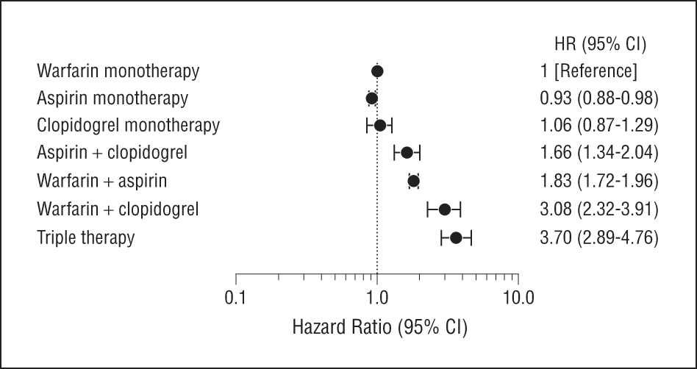
Risco de hemorragia fatal e não fatal com terapêutica tripla
Hansen ML et al. Arch Intern Med 2010;170:1433-41

Slide 37
PIONEER-AF
Rivaroxabano 15 mg OD + antiagregação simples vs AVK + DAPT: HR = 0.59 (95% CI 0.47–0.76); p<0.001.
Rivaroxabano 2.5 mg BID + DAPT vs AVK + DAPT: HR = 0.63 (95% CI 0.50–0.80); p<0.001.
30
26.7%
25
RRA 8.7%
RRA 9.9%
20
18.0%
TIMI major, TIMI minor ou hemorragia com necessidade de cuidados médicos(%)
16.8%
NNT = 12
NNT = 11
15
10
Grupo 3 (AVK plus DAPT)
5
Grupo 2 (Rivaroxabano 2.5 mg BID + DAPT)
0
Grupo 1 (Rivaroxabano 15 mg OD + antiagregação simples)
0
30
60
90
180
270
360
Tempo (dias)
Gibson CM et al, New Engl J Med 2016; doi: 10.1056/NEJMoa1611594

Slide 38
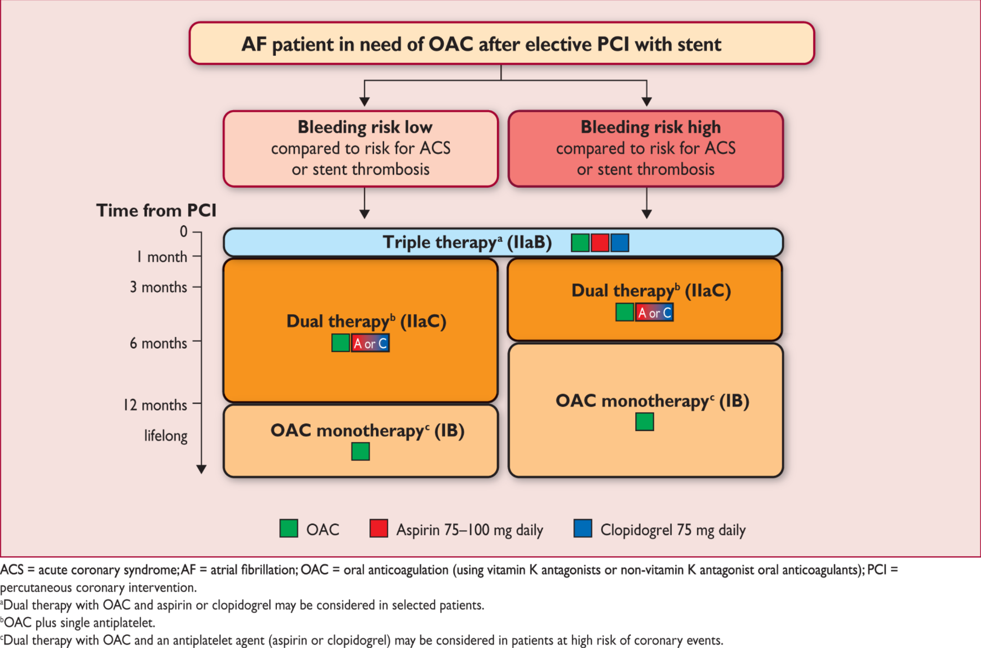
As recomendações da ESC 2016

Slide 39
Pergunta 8
Homem, 72 anos, angioplastia electiva da DAm com stent farmacológico há 15 meses. Já suspendeu o clopidogrel e tem de arrancar um dente. Como fazer?
Suspender o rivaroxabano uma semana antes e fazer terapéutica de bridging com enoxaparina.
Não suspender o rivaroxabano e realizar o procedimento no vale.
Suspender o rivaroxabano 48 horas antes.
Suspender o rivaroxabano e trocar por clopidogrel.

Slide 40
Pergunta 8
Homem, 72 anos, angioplastia electiva da DAm com stent farmacológico há 15 meses. Já suspendeu o clopidogrel e tem de arrancar um dente. Como fazer?
Suspender o rivaroxabano uma semana antes e fazer terapéutica de bridging com enoxaparina.
Não suspender o rivaroxabano e realizar o procedimento no vale.
Suspender o rivaroxabano 48 horas antes.
Suspender o rivaroxabano e trocar por clopidogrel.

Slide 41
Mensagens-chave
Todos os doentes com FA devem ver o seu risco tromboembólcio estratificado pelo CHA₂DS₂-VASc.
Os doentes com CHA₂DS₂-VASc = 1 podem ser anticoagulados, mas não devem ser antiagregados.
A definição de “FA valvular” encontra-se restrita às próteses macânicas e à estenose mitral moderada a grave de etiologia reumática.
Os ajustes de dose devem seguir escrupulosamente as regras testadas nos ensaios clínicos.
Algumas formulações de NOAC parecem ter um perfil de segurança gastro-intestinal diferente.
As interrupções de terapêutica anticoagulante devem levar em consideração o risco hemorrágico do procedimento, o tipo de NOAC, a função renal e factores particulares do doente.
Alguns doentes necessitam de associar terapêutica anti-agregante à terapêutica antitrombótica; as melhores estratégias ainda estão em estudo.

Slide 42
http://app.livemed.in:81/app

